Slide 2
Estrategia de divulgación, sensibilización y fortalecimiento de capacidades de control y fiscalización de cannabis a fin de consolidar el funcionamiento adecuado del modelo nacional de control y fiscalización para su acceso seguro e informado.
INFORME DE RESULTADOS
Subdirección de Control y Fiscalización de Sustancias Químicas y Estupefacientes. Grupo de Cannabis 2023

Slide 3
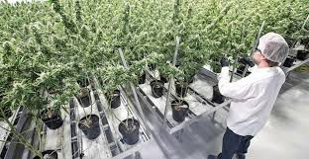
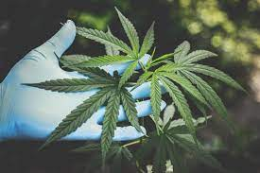
Objetivo del informe
Dar a conocer los resultados de los diálogos implementados en la "Estrategia de divulgación, sensibilización y fortalecimiento de capacidades de control y fiscalización de cannabis a fin de consolidar el funcionamiento adecuado del modelo nacional de control y fiscalización para su acceso seguro e informado.” dirigidos a la ciudadanía, licenciatarios y demás grupos de interés del Ministerio de Justicia y del Derecho.
Estos encuentros tienen como principal objetivo socializar el uso del Mecanismo de Información para el Control del Cannabis – MICC y el marco de la normativo del cannabis.
www.---------------.gov.co

Slide 4
Metodología
A continuación, se presenta la metodología utilizada por la Subdirección de Control y Fiscalización de Sustancias Químicas y Estupefacientes para el desarrollo de los diálogos implementados y la obtención de resultados.
A través de las fases de:
2. Publicación de piezas de divulgación
3.
Realización de capacitaciones
4.
Verificación de resultados mediante encuesta
1.
Elaboración de piezas de divulgación
5.
Respuestas a ciudadanos y seguimiento a compromisos
www.---------------.gov.co

Slide 5
Divulgación de información
Resultados y evidencias
La SCFSQyE realiza la divulgación de la información referente a los diálogos y capacitaciones a realizar por medio de la publicación de un banner en el Mecanismo de Información para el Control del Cannabis – MICC en su sección informativa para conocimiento general de los usuarios del sistema.
www.minjusticia.gov.co

Slide 6
Programación y temáticas
Resultados y evidencias
18/07/2023: Se llevó a cabo un seminario con el SENA, en el municipio de chía, cuya temática fue el fortalecimiento al cultivo de Cannabis con fines médicos y científicos.
Audiencia: 155 personas.
09/08/2023: Capacitación con respecto al Registro General de Actividades y a solicitud de la representante de la cadena productiva de Boyacá
Audiencia: 34 personas.
15/09/2023: Se llevo a cabo el seminario taller Paz Botánica-capítulo cannabis en articulación con Indepaz. con la finalidad de compartir información relevante para identificar el rezago prohibicionista de cara a las reformas necesarias para una efectiva regulación del cannabis que sea congruente con la nueva Política Nacional de Drogas de Colombia 2023-2033.
No. De Asistentes: 73 personas.
www.minjusticia.gov.co

Slide 7
Programación y temáticas
Resultados y evidencias
21/09/2023: Se guio a los licenciatarios del Tolima en el uso eficiente de la plataforma MICC con respecto al Registro General de Actividades y a solicitud de la representante de la cadena productiva del Tolima.
No. De Asistentes: 28 personas.
02/11/2023: Se socializaron las mejoras que se implementaron en el sistema MICC para adelantar los trámites de su interés ofertados por el ICA, Invima, FNE y Minjusticia, en materia de cannabis los cuales estarán dispuestos en un solo lugar, permitiendo a los usuarios acceder a los servicios de manera simplificada y a las entidades de control cumplir de manera efectiva su misionalidad.
No. De Asistentes: 300 personas.
www.minjusticia.gov.co

Slide 8
Resultados encuestas de satisfacción de los encuentros realizados por el grupo de Cannabis– SCFSQyE.

Slide 9
Resultados encuestas de satisfacción
Resultados y evidencias
(09/08/2023) Capacitación con respecto al Registro General de Actividades y a solicitud de la representante de la cadena productiva del departamento de Boyacá.
Calificación | Nª votaciones
5. Muy satisfecho | 11
4. Satisfecho | 3
3. Bueno | 1
2. Insatisfecho | 0
1. Muy insatisfecho | 0
Total | 15
De 1 a 5, siendo 1 la calificación más baja y 5 la más alta, ¿Qué calificación le daría a su experiencia?
Nota : Durante la sesión de capacitación, se compartió la encuesta de satisfacción que fue atendida por 15 personas, donde el 73% de los encuestados están muy satisfechos.
www.minjusticia.gov.co

Slide 10
Resultados encuestas de satisfacción
Resultados y evidencias
(15/09/2023) Seminario taller Paz Botánica- cannabis en articulación con Indepaz. con la finalidad de compartir información relevante para identificar el rezago prohibicionista de cara a las reformas necesarias para una efectiva regulación del cannabis que sea congruente con la nueva Política Nacional de Drogas de Colombia 2023-2033.
Calificación | Nª votaciones
5. Muy satisfecho | 10
4. Satisfecho | 7
3. Bueno | 1
2. Insatisfecho | 0
1. Muy insatisfecho | 0
Total | 18
De 1 a 5, siendo 1 la calificación más baja y 5 la más alta, ¿ De 1 a 5 cómo calificaría el contenido general de Seminario Paz Botánica?
Nota : Durante la sesión de capacitación, se compartió la encuesta de satisfacción que fue atendida por 18 personas, donde el 56% de los encuestados están muy satisfechos y el 39% están satisfechos.
www.minjusticia.gov.co

Slide 11
Resultados encuestas de satisfacción
Resultados y evidencias
(21/09/2023) Se capacito respecto al uso eficiente de la plataforma MICC ,el Registro General de Actividades y la cadena productiva del Tolima.
Calificación | Nª votaciones
5. Muy satisfecho | 12
4. Satisfecho | 2
3. Bueno | 0
2. Insatisfecho | 0
1. Muy insatisfecho | 0
Total | 14
De 1 a 5, siendo 1 la calificación más baja y 5 la más alta, ¿Qué calificación le daría a su experiencia?
Nota : Durante la sesión de capacitación, se compartió la encuesta de satisfacción que fue atendida por 14 personas, donde el 76% de los encuestados están muy satisfechos y el 14% están satisfechos.
www.minjusticia.gov.co

Slide 12
Resultados encuestas de satisfacción
Resultados y evidencias
(02/11/2023) Se socializaron las mejoras que se implementaron en el sistema MICC para adelantar los trámites de su interés ofertados por el ICA, Invima, FNE y Minjusticia, los cuales estarán dispuestos en un solo lugar.
Calificación | Nª votaciones
5. Muy satisfecho | 37
4. Satisfecho | 16
3. Bueno | 4
2. Insatisfecho | 2
1. Muy insatisfecho | 0
Total | 59
De 1 a 5, siendo 1 la calificación más baja y 5 la más alta, ¿Qué calificación le daría a su experiencia?
Nota : Durante la sesión de capacitación, se compartió la encuesta de satisfacción que fue atendida por 59 personas, donde el 63% de los encuestados están muy satisfechos.
www.minjusticia.gov.co

Slide 13
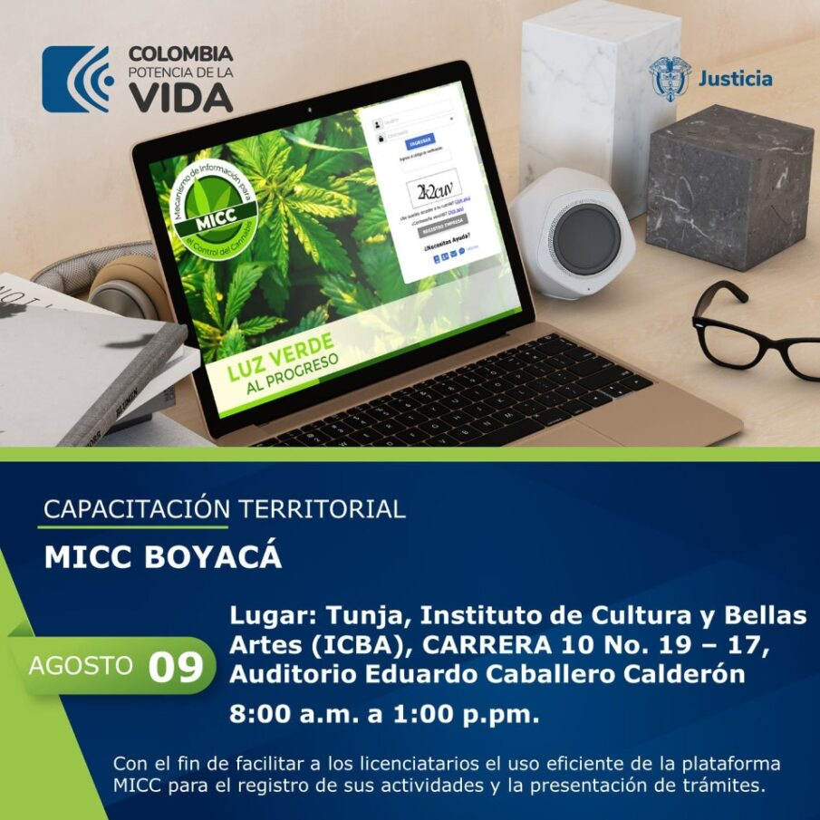
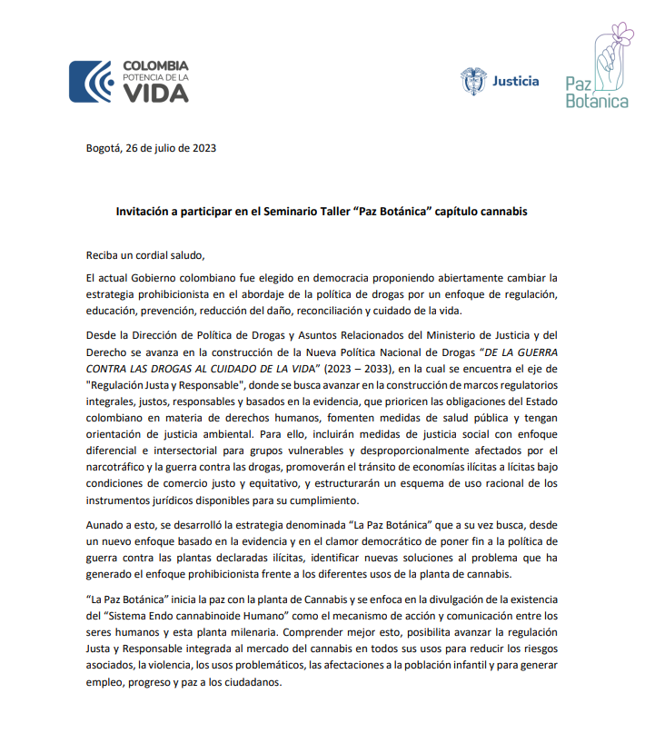
Invitaciones
www.minjusticia.gov.co

Slide 14
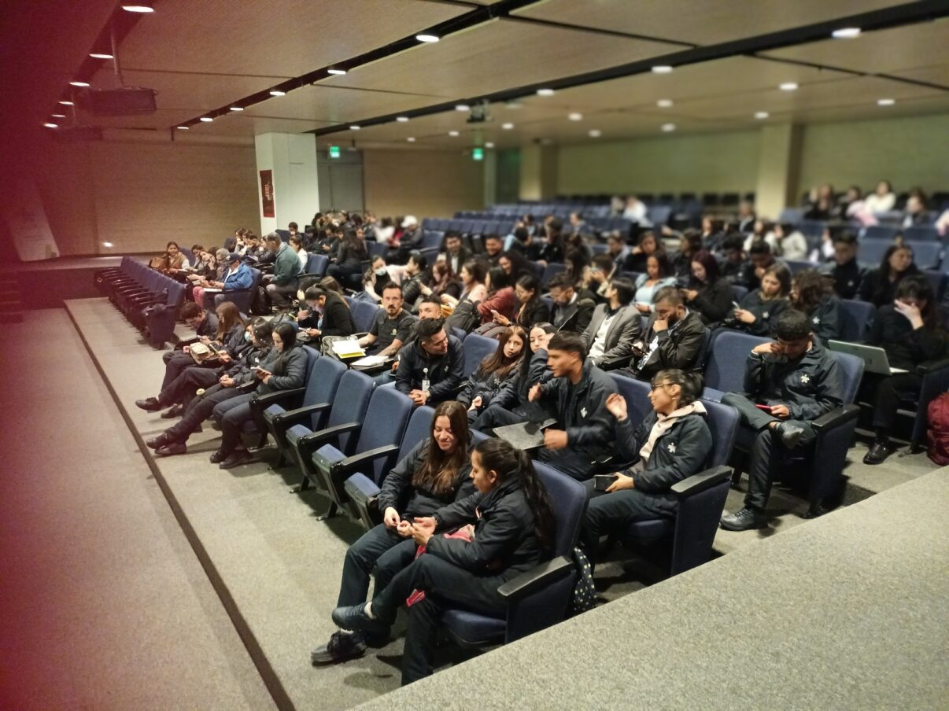
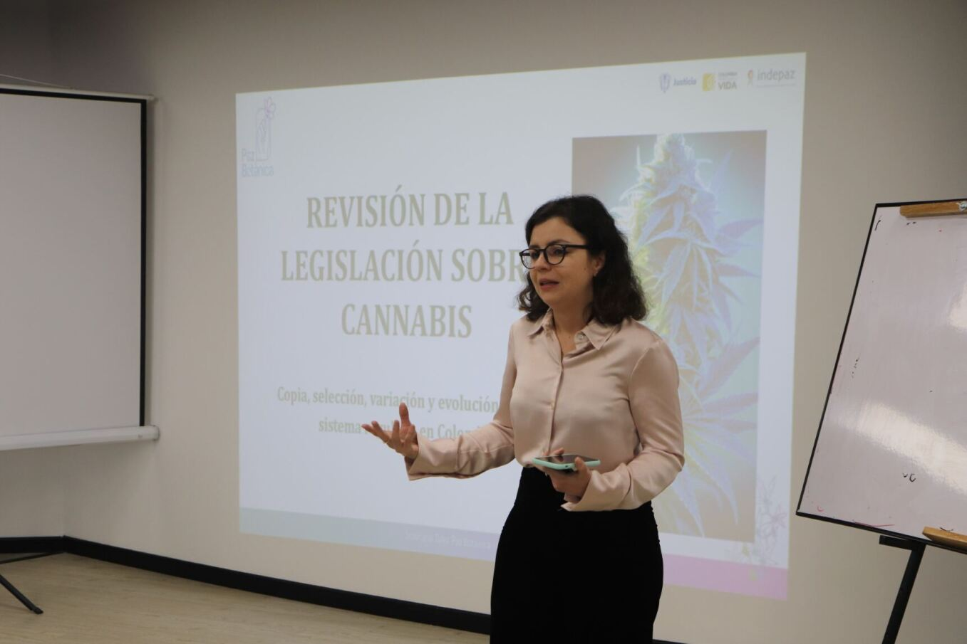
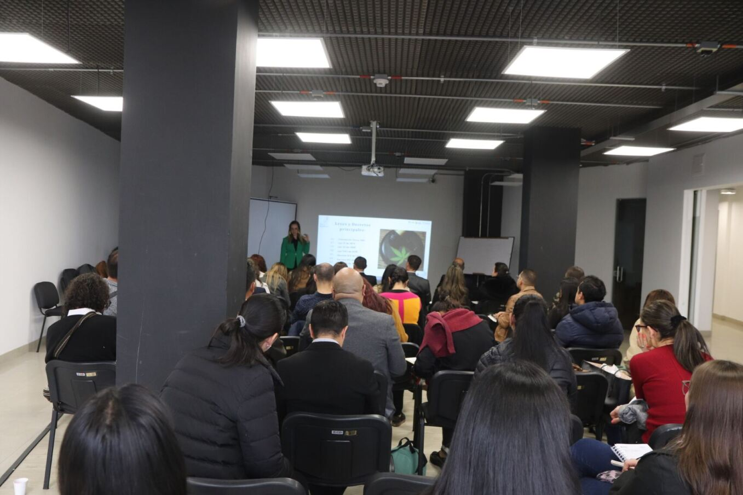
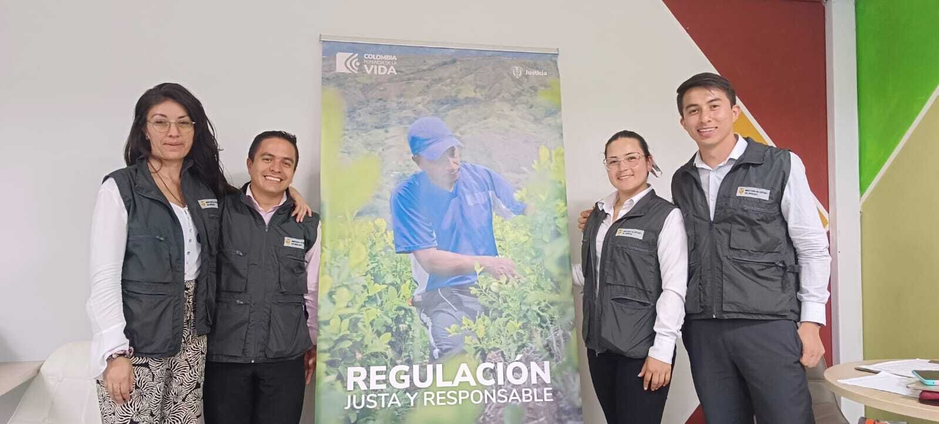
Registro fotográfico
www.minjusticia.gov.co

Slide 15
Conclusiones
Los espacios desarrollados como capacitaciones y diálogos con los licenciatarios y otras entidades que permiten fortalecer y robustecer los temas relacionados con cannabis.
A pesar de contar con múltiples herramientas como manuales, videos y capacitaciones, llegan nuevos usuarios al sector interesados en el cannabis y las herramientas que brinda el Ministerio de Justicia y del Derecho para la racionalización de trámites.
Los licenciatarios de cannabis solicitan abrir espacios para resolver dudas acerca de la normatividad y el uso del sistema.
www.minjusticia.gov.co

